Slide 1

Харчові добавки. e-числа
Підготувала
учениця 7(11)-Б класу
Луцької гімназії №4
Імені Модеста Левицького
Цибульська Вікторія

Slide 2
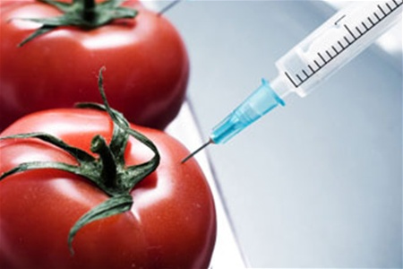
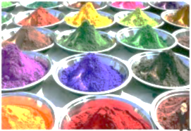
Що таке харчові добавки?
Харчові добавки – це природні і синтезовані хімічні сполуки, призначені для введення в харчові продукти з метою прискорення або поліпшення їх технологічної обробки, збільшення термінів зберігання, консервування, а також надання готовим продуктам харчування певних органолептичних властивостей (кольору, запаху, смаку, консистенції). За допомогою харчових добавок значно подовжують термін придатності продуктів і створюють ілюзію смаку, кольору і запаху. 15% сметана набуває домашньої згущеності, маргарин - вершкового смаку, а прості сухарі - присмаку чорної ікри.

Slide 3
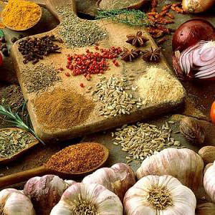
історія
Харчові добавки використовуються людиною багато століть: сіль, спеції – перець, гвоздика, мускатний горіх, кориця - мед відомі людям з незапам'ятних часів. Однак широке використання харчових добавок почалося в кінці XIX ст. У 1907 році співробітник Імператорського університету Токіо (Японія) Кікунае Ікеда вперше одержав білий кристалічний порошок, який посилював смакові відчуття за рахунок збільшення чутливості сосочків язика

Slide 4
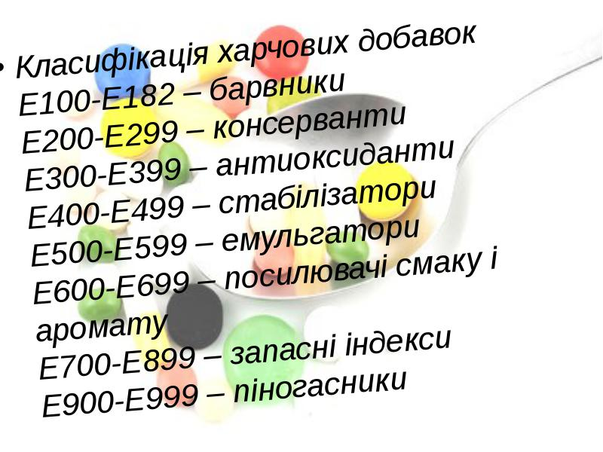
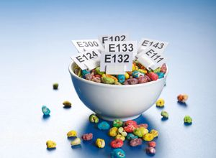
Раніше назви харчових добавок хімічних речовин писали на етикетках продуктів повністю, але вони займали так багато місця, що в 1953 році в Європі, було вирішено змінити повні назви цих речовин буквою Е (від Europe) з цифровими кодами, ідентифікованими згідно Міжнародної системи класифікації (INS):

Slide 5
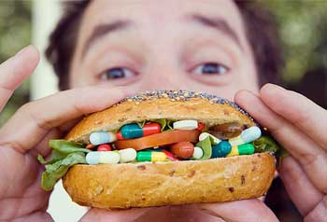
Їжа-крок до смерті

Slide 6
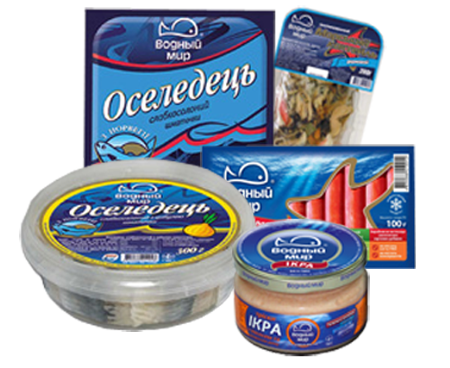
Майже все, що ми їмо щодня, містить харчові добавки. Зокрема, рибні пресерви містять консервант Е-211, що сприяє розвитку раку.

Slide 7
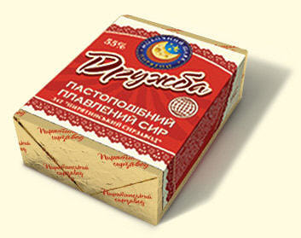
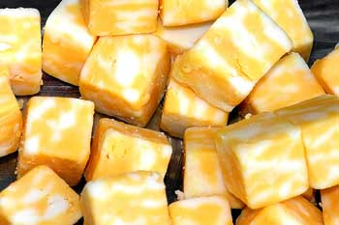
Плавленим сирком "Дружба”, якщо його їсти щодня, можна надмірно підвищити холестерин в крові, оскільки він містить емульгатори Е-450 і Е-451. Ковбасний сир також містить багато консервантів, зокрема, Е-451, Е-452, Е-412, Е-415, які негативно впливають на здоров’я, спричиняючи онкозахворювання. Сир твердий "Мармуровий"містить ракоутворюючий емульгатор Е-252.

Slide 8
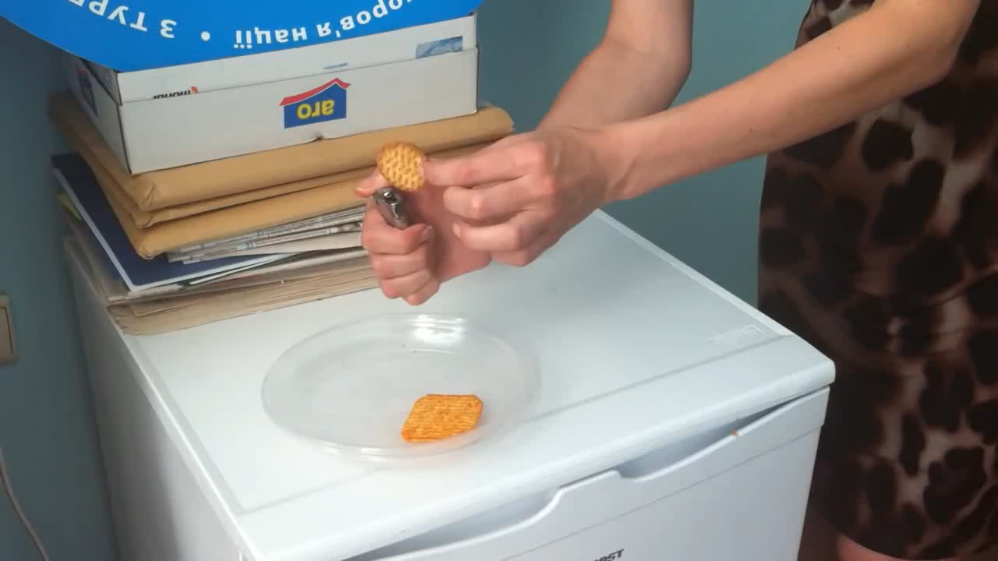
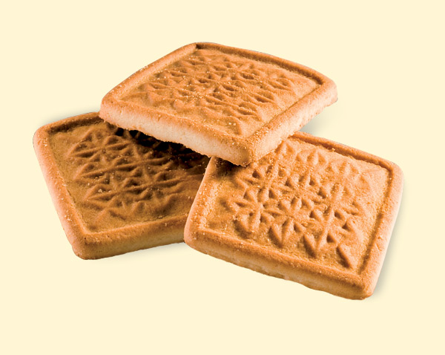
Печиво "Топлене молоко"може горіти, як свічка, і при цьому виділяти їдкий дим. Можливо, справа у тому, що до його складу входить стабілізатор Е-503, який визнано небезпечним для життя і здоров’я людини.

Slide 9
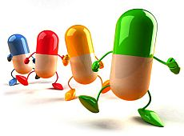
класифікація
Добавки нумеруються залежно від тієї функції, яку вони виконують. Серії «E» від 100 до 199 — це барвники, від 200 до 299 — консерванти, від 300 до 399 — антиокислювачі, далі йдуть загущувачі, емульгатори, піногасники, підсилювачі смаку й аромату. Така класифікація є умовною, оскільки ті самі речовини можуть бути, скажімо, і консервантами, і антиокислювачами одночасно (наприклад, сульфіт натрію E221).

Slide 10
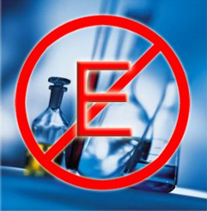
Як вберегтися?
Повністю уникнути продуктів з консервантами неможливо, але кожен може зменшити кількість «хімії» на столі. Пам’ятайте, добавки не виводяться з організму.
«Приберіть зі столу пакетовані соки, відмовтесь від магазинних соусів та майонезів, не полегшуйте життя напівфабрикатами. Привчіться готувати самі»

Slide 11
Дякую за увагу!

